Slide 1

T.P. 1.4: Patrón de Diseño “Composite”
Juan Francisco Gonzalez Junior
DNI: 41.498.117

Slide 2
Que es?
El patrón de diseño Composite nos sirve para construir estructuras complejas partiendo de otras estructuras mucho más simples, gracias a la composición recursiva y a una estructura en forma de árbol.
Dependiendo de la implementación, pueden aplicarse procedimientos al total o una de las partes de la estructura compuesta como si se tratara de un nodo hoja

Slide 3
Problema
Crear un programa que simule un sistema de carpetas con archivos.

Slide 4
Elementos:
Leaf/hoja: El leaf u hoja representa la parte más simple o pequeña de toda la estructura y este extiende o hereda de Component. En nuestro ejemplo, este representaría
Composite: Es, ya que el composite es una estructura conformada por otros Composite y Leaf.

Slide 5
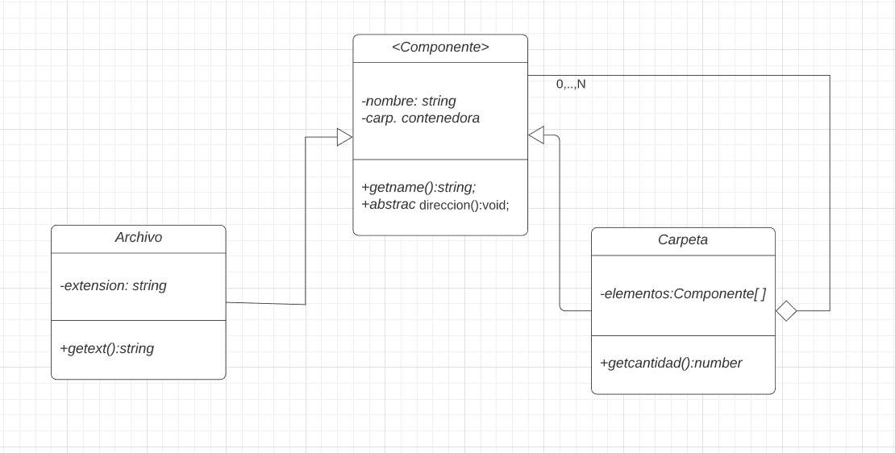
Diagrama de Clases:

Slide 6
Ventajas:
Establece una jerarquía solida y simple.
Facilita el testeo de cualquier elemento de la estructura.
Funciones y parámetros predefinidos.

Slide 7
Inconvenientes
Es difícil implementarse en sistemas que contengan muchos elementos que tengan pocas o ninguna característica en común.
Puede llegar a complejizarse mucho las clases Component y hoja.
En casos de presentarse un único elemento solo se complejizaría de más el código.

